Slide 1
VOLKSGEMEINSCHAFT UND LEISTUNGSGEMEINSCHAFT Comunità del popolo e comunità di prestazioni

Slide 2
LA promessa della Disuguaglianza
„Das Ziel der Deutschen Arbeitsfront ist die Bildung einer wirklichen Volks- und Leistungsgemeinschaft aller Deutschen. Sie hat dafür zu sorgen, dass jeder einzelne seinen Platz im wirtschaftlichen Leben der Nation in der geistigen und körperlichen Verfassung einnehmen kann, die ihn zur höchsten Leistung befähigt und damit den größten Nutzen für die Volksgemeinschaft gewährleistet.“
Adolf Hitler, Verordnung über Wesen und Ziel der Deutschen Arbeitsfront, 24. Oktober 1934

Slide 3
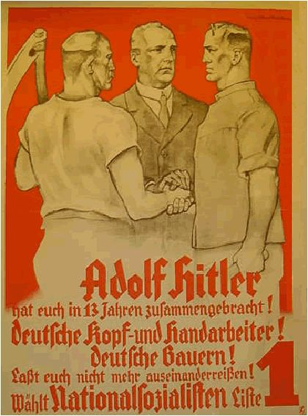
COSA SI intende per «VOLKSGEMEINSCHAFT»?
Ispirandosi alle concezioni di comunità etnica e allo spirito di solidarietà vissuto nelle trincee della Prima guerra mondiale, i nazionalsocialisti propagandarono la «comunità del popolo» come soluzione a tutte le contraddizioni politiche e sociali della Repubblica di Weimar.
Lo spirito di una comunità solidale, fondato su criteri razziali e ispirato al mondo idealizzato degli “antichi Germani”, avrebbe dovuto negare tutte le differenze di origine, professione, patrimonio e istruzione e fondare un'unità egualitaria di “compagni di popolo” tedeschi.
La corrente ideologica di una comunità popolare assunse una funzione centrale nell’affermazione del sistema di dominio totalitario con l’inizio della presa del potere nazionalsocialista. (Arnulf Scriba, https://www.dhm.de/lemo/kapitel/ns-regime/innenpolitik/volksgemeinschaft)
Immagine: Volksgemeinschaft, NS-Propagandaplakat von 1938 Quelle: Landesmedienzentrum Baden-Württemberg

Slide 4
Le utopie della società nazionalsocialista - Illusione che siano già in atto - Non solo «Volksgenosse» e «Gemeinschaftsfremder» (Peukert) ma anche: Differenziazione interna (Uhl) - La «Volksgemeinschaft» NON era un progetto egualitario, attraente perché faceva differenze! Ispirazione per la «Nuova Destra»

Slide 5
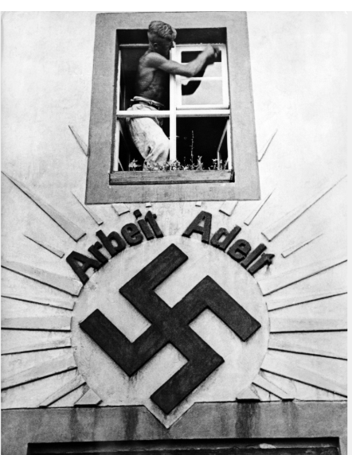
ESEMPIO: IL MONDO DEL LAVORO Le esclusioni razziali, insieme al boom dell'industria degli armamenti, hanno offerto opportunità di avanzamento sociale alla maggioranza dei tedeschi Disuguaglianze all’interno sono state accettate – promessa dell’ascesa sociale La «formazione di comunità competitive/ konkurrenzgemeinschaften» come principio fondamentale in tutti i settori del sistema

Slide 6
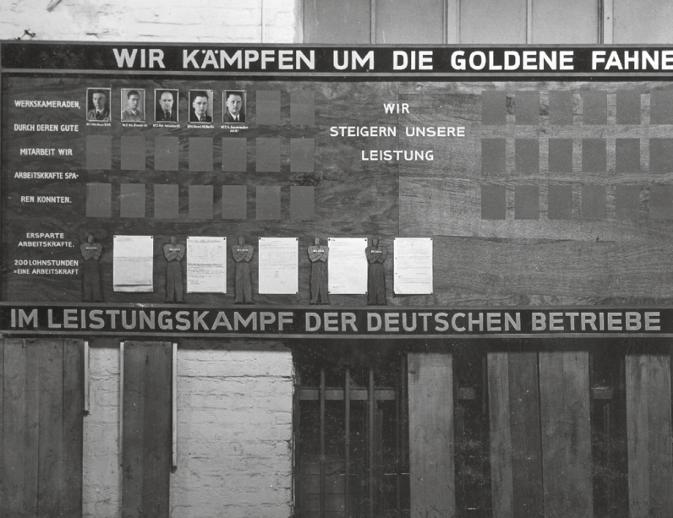
La «lotta per il rendimento» nella quotidianità aziendale
L'ELIMINAZIONE DEL MOVIMENTO OPERAIO COME PREREQUISITO NECESSARIO
DUE STRATEGIE:
DIFFERENZIAZIONE TRA I LAVORATORI, OVVERO LA CREAZIONE MIRATA DI DISUGUAGLIANZE ALL’INTERNO DELLA PRESUNTA COMUNITÀ AZIENDALE
A LIVELLO ECONOMICO, IN MOLTE AZIENDE È STATA INTRODOTTA LA RETRIBUZIONE A RENDIMENTO
A LIVELLO CONCETTUALE, SIA I RISULTATI POSITIVI CHE QUELLI NEGATIVI SONO STATI MESSI BEN IN EVIDENZA PER I COLLEGHI

Slide 7
SPAZI DECISIONALI Seconda strategia: Creazione di spazi di autonomia per i presunti lavoratori più produttivi. La resa lavorativa effettiva rivelerebbe delle differenze all'interno della «comunità popolare»: tra coloro che si autocontrollano si riscontrerebbero «caratteristiche razziali tipicamente nordiche» (SS-Giornale «Das schwarze korps»

Slide 8
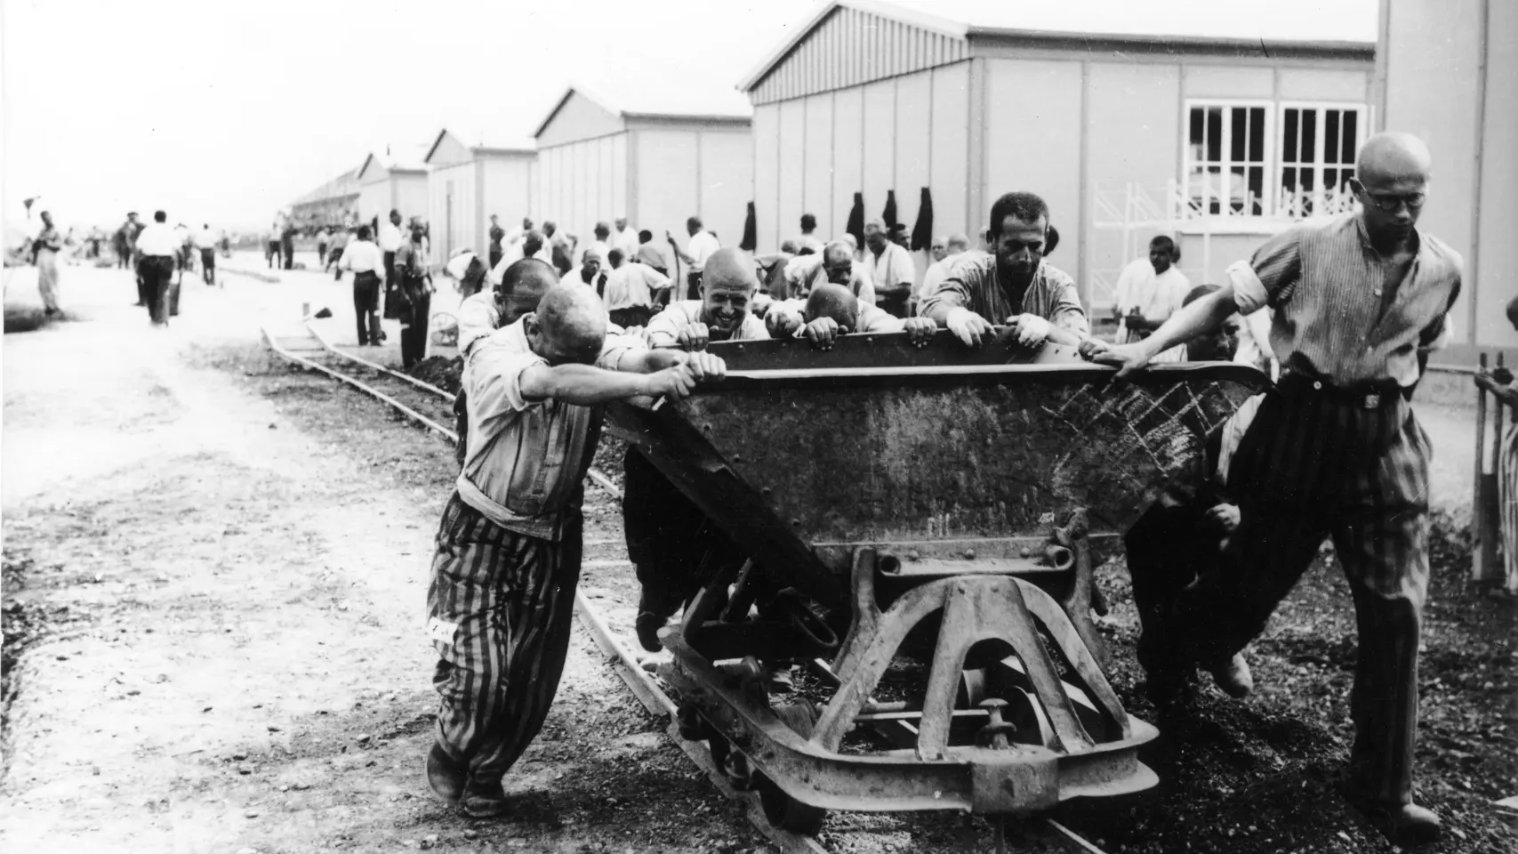
Il ruolo dei lavoratori forzati
I lavoratori forzati non facevano parte della comunità aziendale
La visione nazista di liberare i lavoratori tedeschi dai lavori non qualificati era inserita in un'idea di una società europea che in futuro sarebbe stata strutturata secondo criteri razzisti. In parte, questa visione fu già brutalmente messa in pratica durante la guerra attraverso il sistema dei lavori forzati.

Slide 9
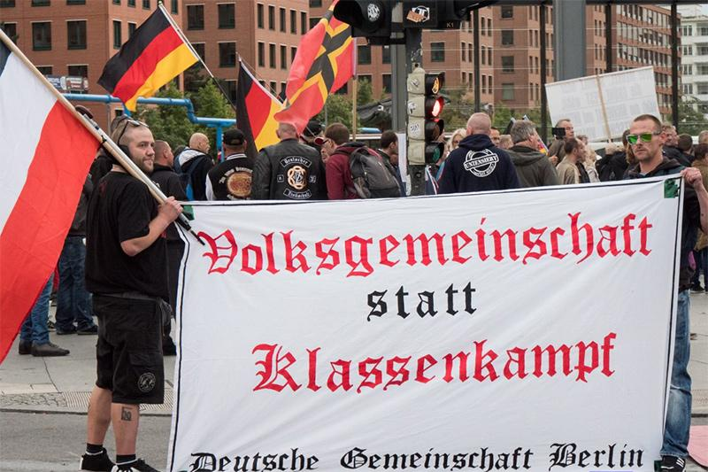
Il concetto «volksgemeinschaft» dopo l`ANNO 1945
In particolare, gli elementi della concezione della «comunità popolare» che promuovevano il principio del merito sono stati implicitamente tramandati nella Germania del dopoguerra. La loro compatibilità con le idee attuali spiega in parte il fatto che la Nuova Destra abbia ripreso oggi il concetto nazista di «comunità popolare».
Una alternativa alla società liberale - La «comunità popolare» nazista come progetto di una comunità di prestazioni illiberale alternativa.
In questo modo la Destra estremista diventa attraente per ceti sociali vicini a idee del «Sozialdarwinismus» («Chi non lavora, non mangia»…)
Benedikt Kaiser, ideologo vicino alla AfD: «Solidarischer Patriotismus»

Slide 10
GRAZIE
Jens Kolata, Phd
jkolata@units.it

